Slide 1




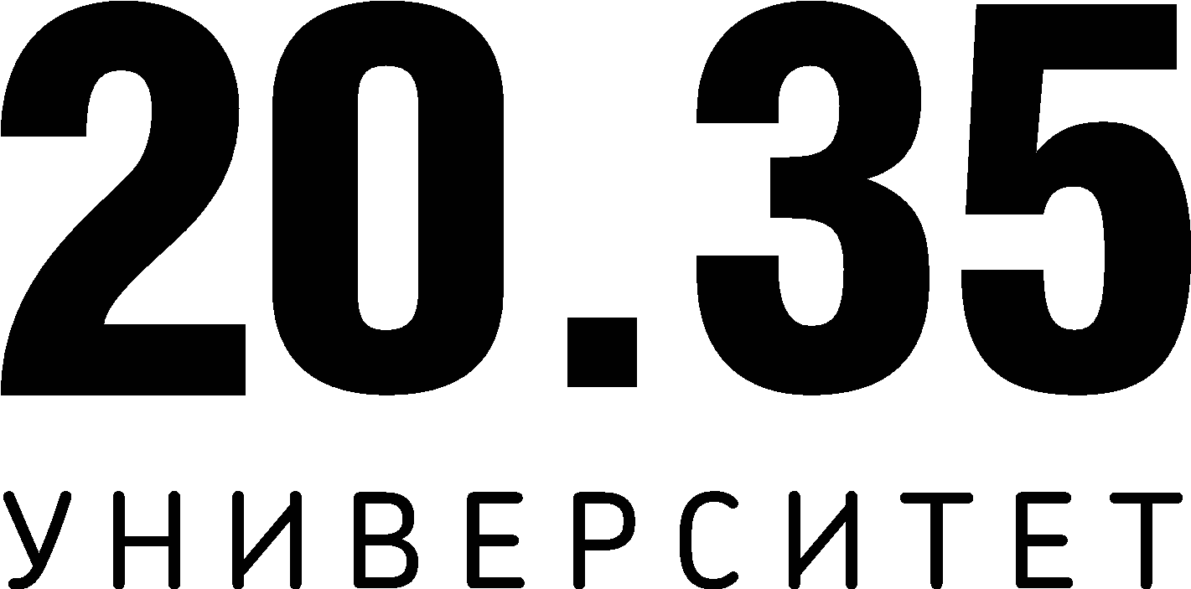

Primum Non Nocere
Производство тканей с UPF-защитой
Спикер Мария Орлова
‹#›

Slide 2

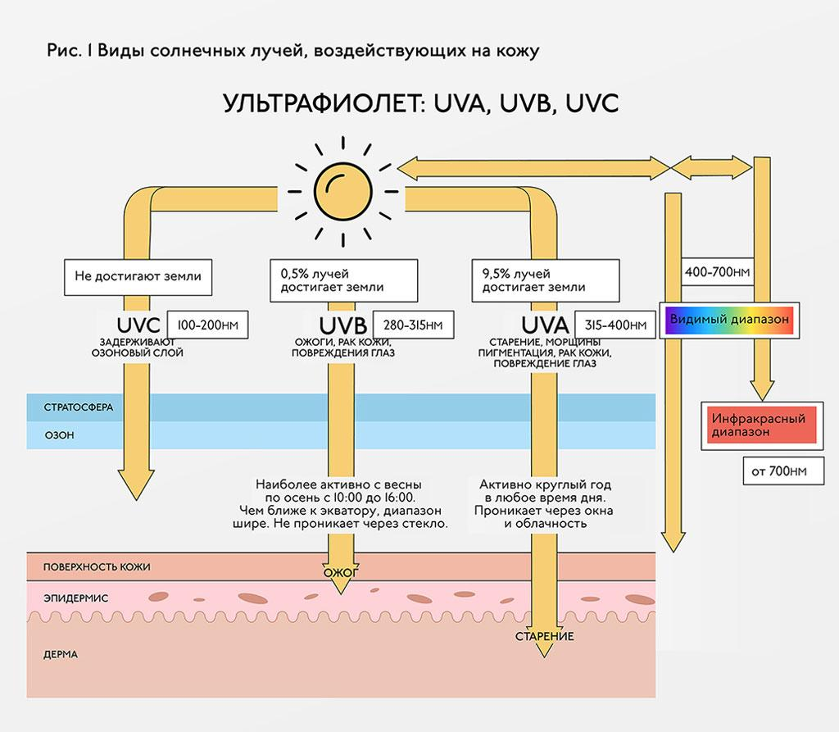

АКТУАЛЬНОСТЬ ПРОЕКТА
UPF (Ultraviolet Protection Factor) - это характеристика одежды, отражающая степень защиты от ультрафиолетового излучения. Обычная ткань в большинстве своем пропускает некое количество УФ-лучей и не защищает на 100%, что может пагубно влиять на состояние кожи.

Slide 3
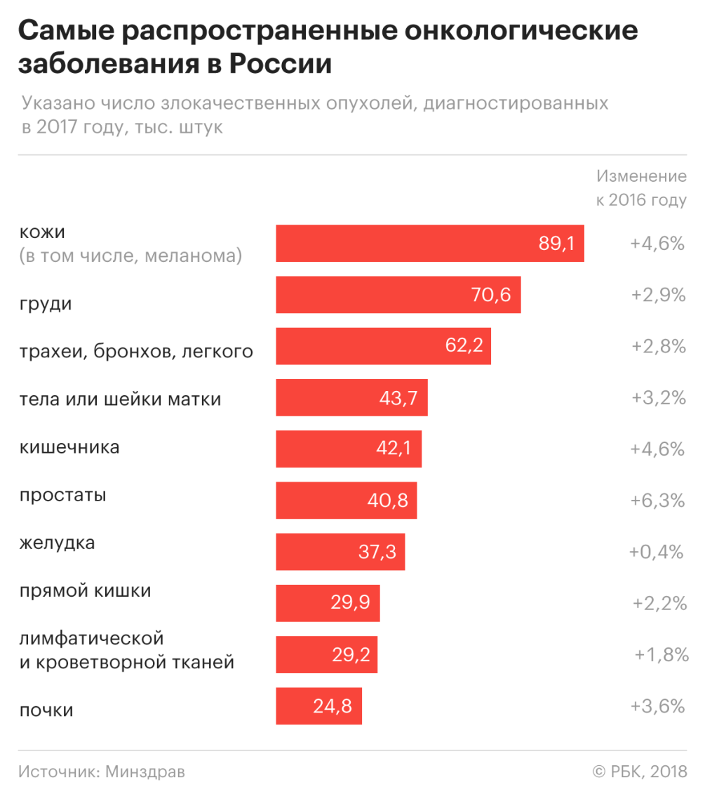
АКТУАЛЬНОСТЬ ПРОЕКТА

Slide 4



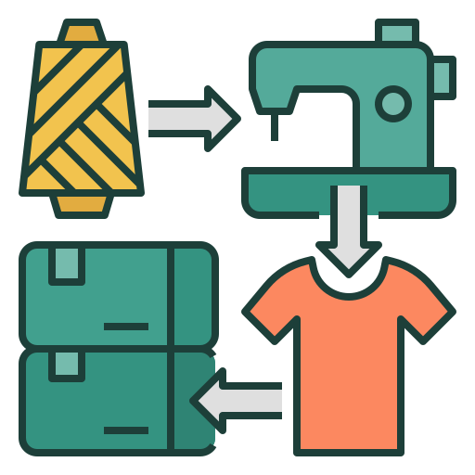

ЦЕЛЕВАЯ АУДИТОРИЯ
Наша ЦА B2B2C:
Производители ткани и одежды (Inditex, Gloria jeans, Uniqlo, loria Jeans, Twist; Mudo; adL; LTB), которые имеют выход на масс-маркет и могут в дальнейшем обеспечить клиентов разнообразной UPF- одеждой.
‹#›

Slide 5

ПРОБЛЕМА
Многие люди не могут находиться в дневное время на улице по многочисленным причинам: агрессивный УФ-индекс; онкологические и аутоиммунные заболевания, высокая чувствительность к солнечным лучам. Это составляет 10% от всех покупателей одежды на территории России.
Современные методы защиты или недостаточно надежные (как обычная ткань), или требуют постоянного обновления (как SPF- крема, которые нужно обновлять каждые 3 часа). Людям трудно найти подходящую солнцезащитную одежду.
У текстильных фабрик нет подходящей технологии, которая предоставит ткани UPF- свойства.
‹#›

Slide 6

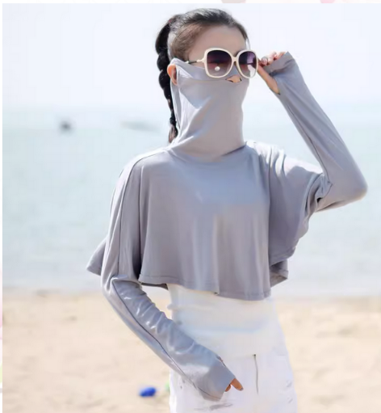
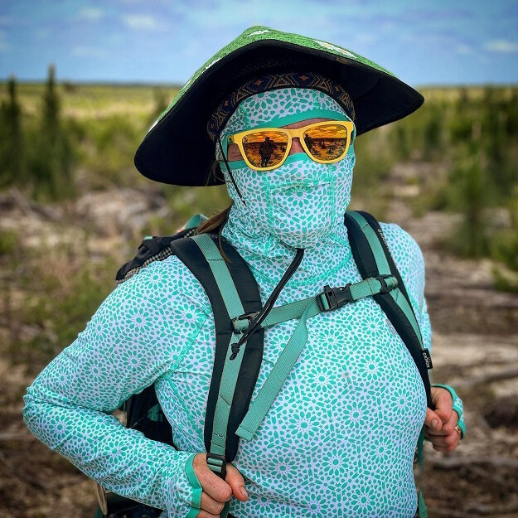
РЕШЕНИЕ
Создать технологию, которая на этапе производства придаст ткани UPF защиту . Мы добьемся этого с помощью особой химической обработки (процесс аппретирования) на основе диоксида титана и оксида цинка.
‹#›

Slide 7
ЦЕННОСТЬ, ЦЕННОСТНОЕ ПРЕДЛОЖЕНИЕ
Защита от ультрафиолетового излучения и поддержание здоровья кожи
Предотвращение рака кожи и сохранение ремиссии
Защита от преждевременного старения
Повышенный комфорт, модные и функциональные решения
Продолжение активной жизни
Расширение продукции текстильных компаний, повышение продаж на 10%
‹#›

Slide 8
РЫНОК
По статистике ООН, суммарно 17% людей в мире болеют онко- и аутоиммунными заболеваниями. В России это составляет 10% от населения.
По данным Fashion Consulting Group, объем рынка российского fashion-ритейла в 2021 г. постепенно восстанавливался после коронавирусного провала. После 1,7 трлн рублей в 2020 г. объем рынка вырос до 1,8 трлн в 2021
На 10% процентов населения, которые остро нуждаются в данной одежде, приходится 180 млрд рублей от объема рынка РФ.
‹#›

Slide 9
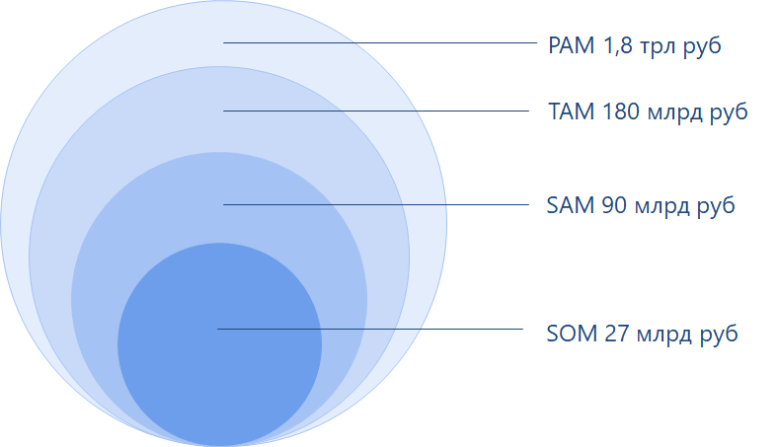
РЫНОК
Анализ объема fashion- рынка по методике PAM/ TAM / SAM / SOM
‹#›

Slide 10
КОНКУРЕНТЫ
Производ ители Харак теристика | Columbia | Luminora | Primum Non Nocere
Защита от солнца | 96,7% - 98% | 91,2% | 98%
Разнообразия моделей | Нет | Нет | Есть
Масс-маркет | Есть | Нет | Есть
Ценовой сегмент | Средний | Высокий | Разнообразный
‹#›

Slide 11
БИЗНЕС-МОДЕЛЬ
Мы создадим экземпляры разных видов ткани, способные защитить от УФ излучения. После проведения клинических исследований, у нас будет технология, которую можно использовать на фабриках по производству тканей (MVP).
Далее мы зарегистрируем патент на технологию, который будем продавать текстильным фабрикам.
Мы используем лицензионный тип бизнес-модели, где предоставим право на использование нашей технологии за определенную плату или процент от выручки. Ключевые партнёры: Twist; Mudo; adL; LTB и ряд других.
‹#›

Slide 12
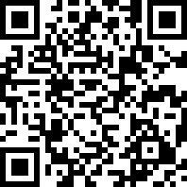
ТЕКУЩИЕ РЕЗУЛЬТАТЫ
Три проработанные гипотезы.
Проведен Google опрос ЦА среди конечных клиентов, интервью с А сегментом и интервью с врачами.
Создана бизнес-модель, определен рынок и его объем.
Установлен контакт с главврачом НИИ онкологии в Томске, и научными сотрудниками НМИЦ онкологии им. Н.Н. Петрова в Санкт-Петербурге.
Есть контакты предварительных инвесторов и заинтересованных лиц.
Приобретен образец ткани с технологией Omli-shade от Columbia.
Создан информативный сайт.

Slide 13
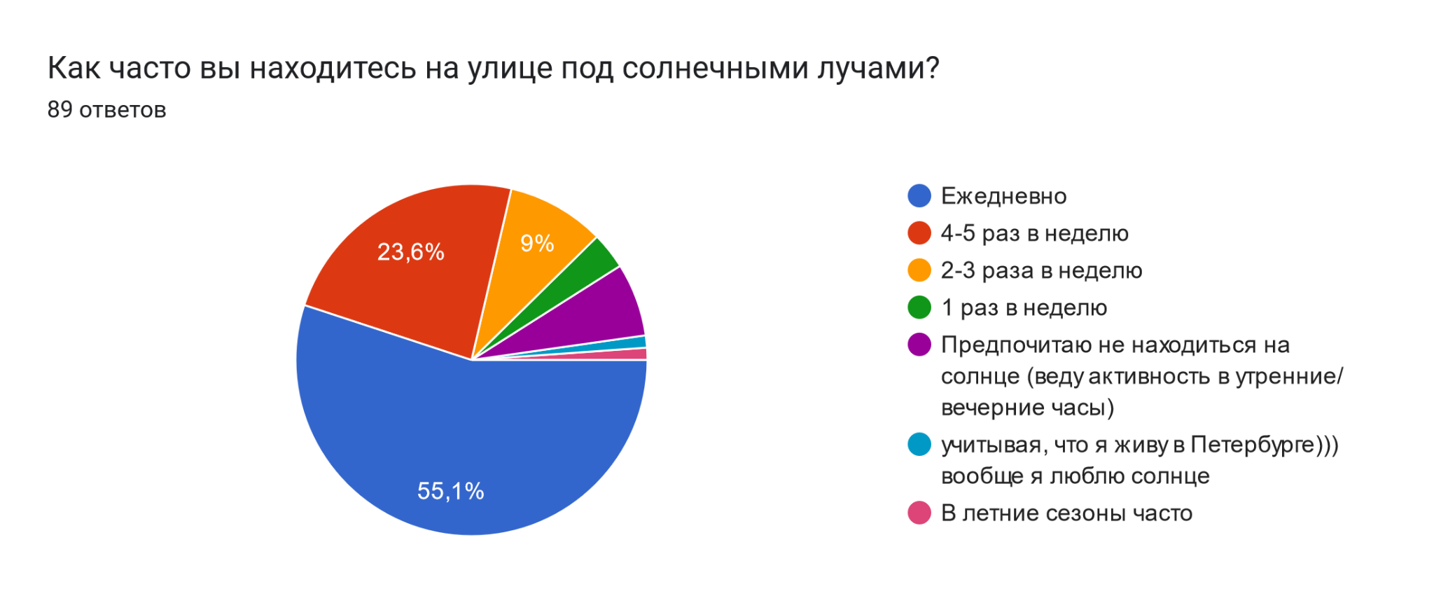
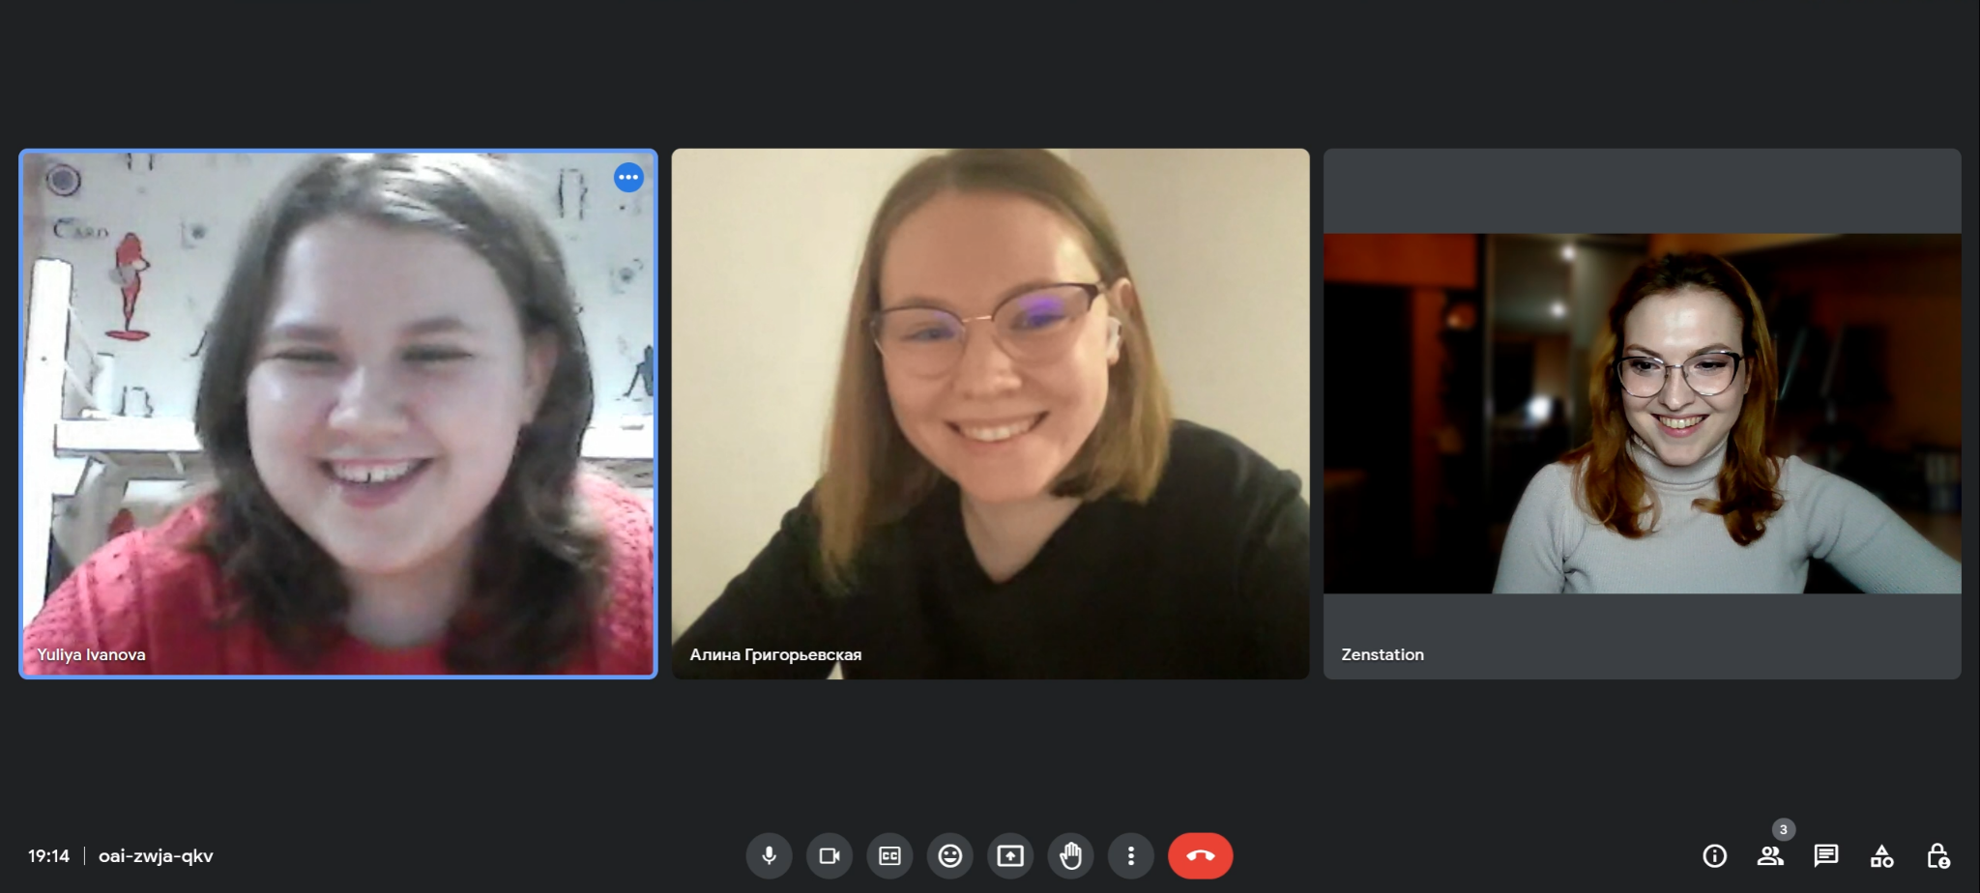
Google опрос 90 респондентов
Интервью с научным сотрудником НМИЦ онкологии, Алиной Григорьевской.

Slide 14
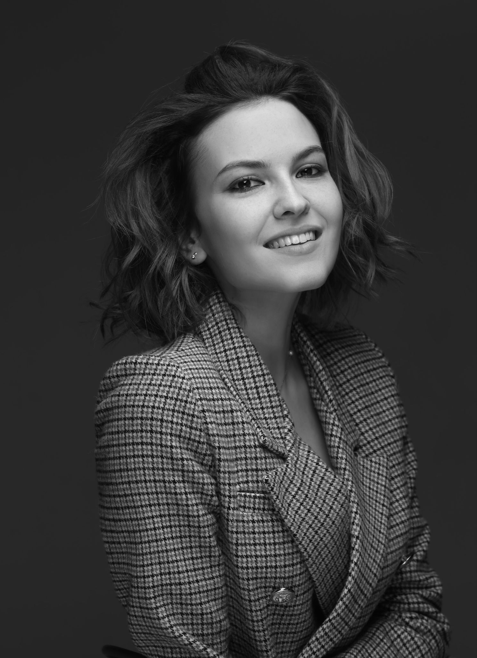
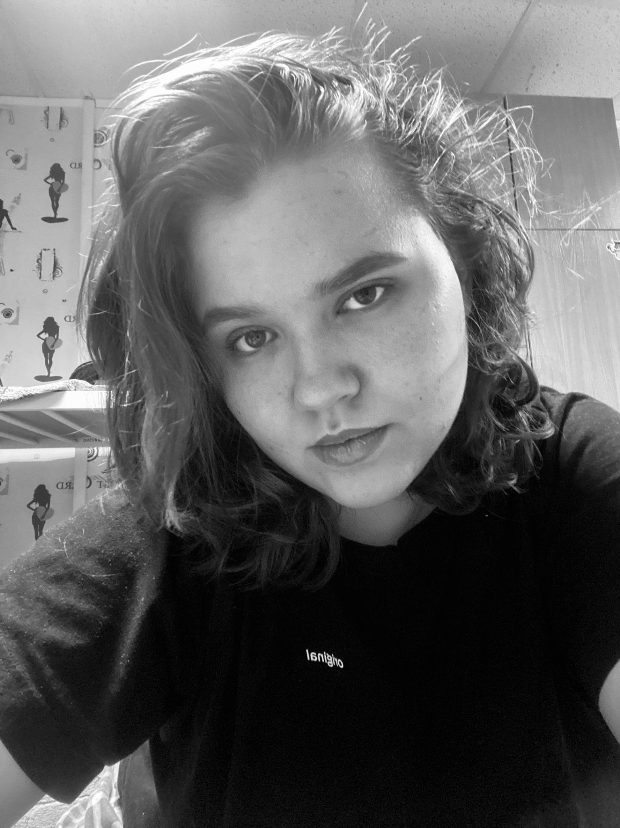
КОМАНДА СТАРТАПА
РОЛЬ | ФАМИЛИЯ ИМЯ | ФОТО
ЛИДЕР (CEO), РАЗРАБОТЧИК (CTO) | Мария Орлова
МАРКЕТОЛОГ (СMO), ТЕХНОЛОГ | Юлия Иванова
‹#›

Slide 15

ПЛАНЫ РАЗВИТИЯ
ЧТО ДЕЛАЕМ
Провести интервью с текстильными фабриками.
Необходимо найти химика. Разработка формулы для химической обработки одежды на основе диоксида титана и оксида цинка.
Работа с образцом ткани от конкурентов: определение состава ткани и технологии.
Создать MVP.
Провести клинические испытания.
Зарегистрировать патент на технологию.
‹#›

Slide 16


БЛАГОДАРИМ ЗА ВНИМАНИЕ
КОНТАКТЫ ЛИДЕРА:
Орлова Мария
zenstation@bk.ru
https://t.me/zenstation1
‹#›

